Slide 1
实验六
控制系统频率特性分析
Bode图、特征频率与模型辨识
1
Notes:
[Sources]
- E:\上课\自动控制原理\RichardC.DorfRobertH.Bishop-ModernControlSystems13thEd.-Pearson2017.pdf，PDF第549—590页
- E:\上课\自动控制原理\现代控制系统 第十3版_15244176.pdf，第8章
- E:\上课\自动控制原理\自动控制原理（双语）教学大纲（2024版）-人工智能.docx，实验6
- E:\上课\自动控制原理\《现代控制系统》中科大课堂配套PPT.pdf，频率响应法相关内容
[授课提示]
本页属于实验六 · 2学时，第1页。命令以 MATLAB / Control System Toolbox 为例。
本版公式由 MATLAB LaTeX 引擎渲染为PNG。正文和代码保持可编辑。
复现文件：F:\codex\slides_generation\tmp\labs_formula_20261022\render_lab_assets.m

Slide 2
实验六
本次实验从频率曲线读取系统信息
绘制幅频、相频特性并识别转折频率和斜率。
▶
比较手工渐近线与MATLAB精确曲线。
▶
由离散频率响应数据反推低阶模型结构。
▶
2
Notes:
[Sources]
- E:\上课\自动控制原理\RichardC.DorfRobertH.Bishop-ModernControlSystems13thEd.-Pearson2017.pdf，PDF第549—590页
- E:\上课\自动控制原理\现代控制系统 第十3版_15244176.pdf，第8章
- E:\上课\自动控制原理\自动控制原理（双语）教学大纲（2024版）-人工智能.docx，实验6
- E:\上课\自动控制原理\《现代控制系统》中科大课堂配套PPT.pdf，频率响应法相关内容
[授课提示]
本页属于实验六 · 2学时，第2页。命令以 MATLAB / Control System Toolbox 为例。
本版公式由 MATLAB LaTeX 引擎渲染为PNG。正文和代码保持可编辑。
复现文件：F:\codex\slides_generation\tmp\labs_formula_20261022\render_lab_assets.m

Slide 3
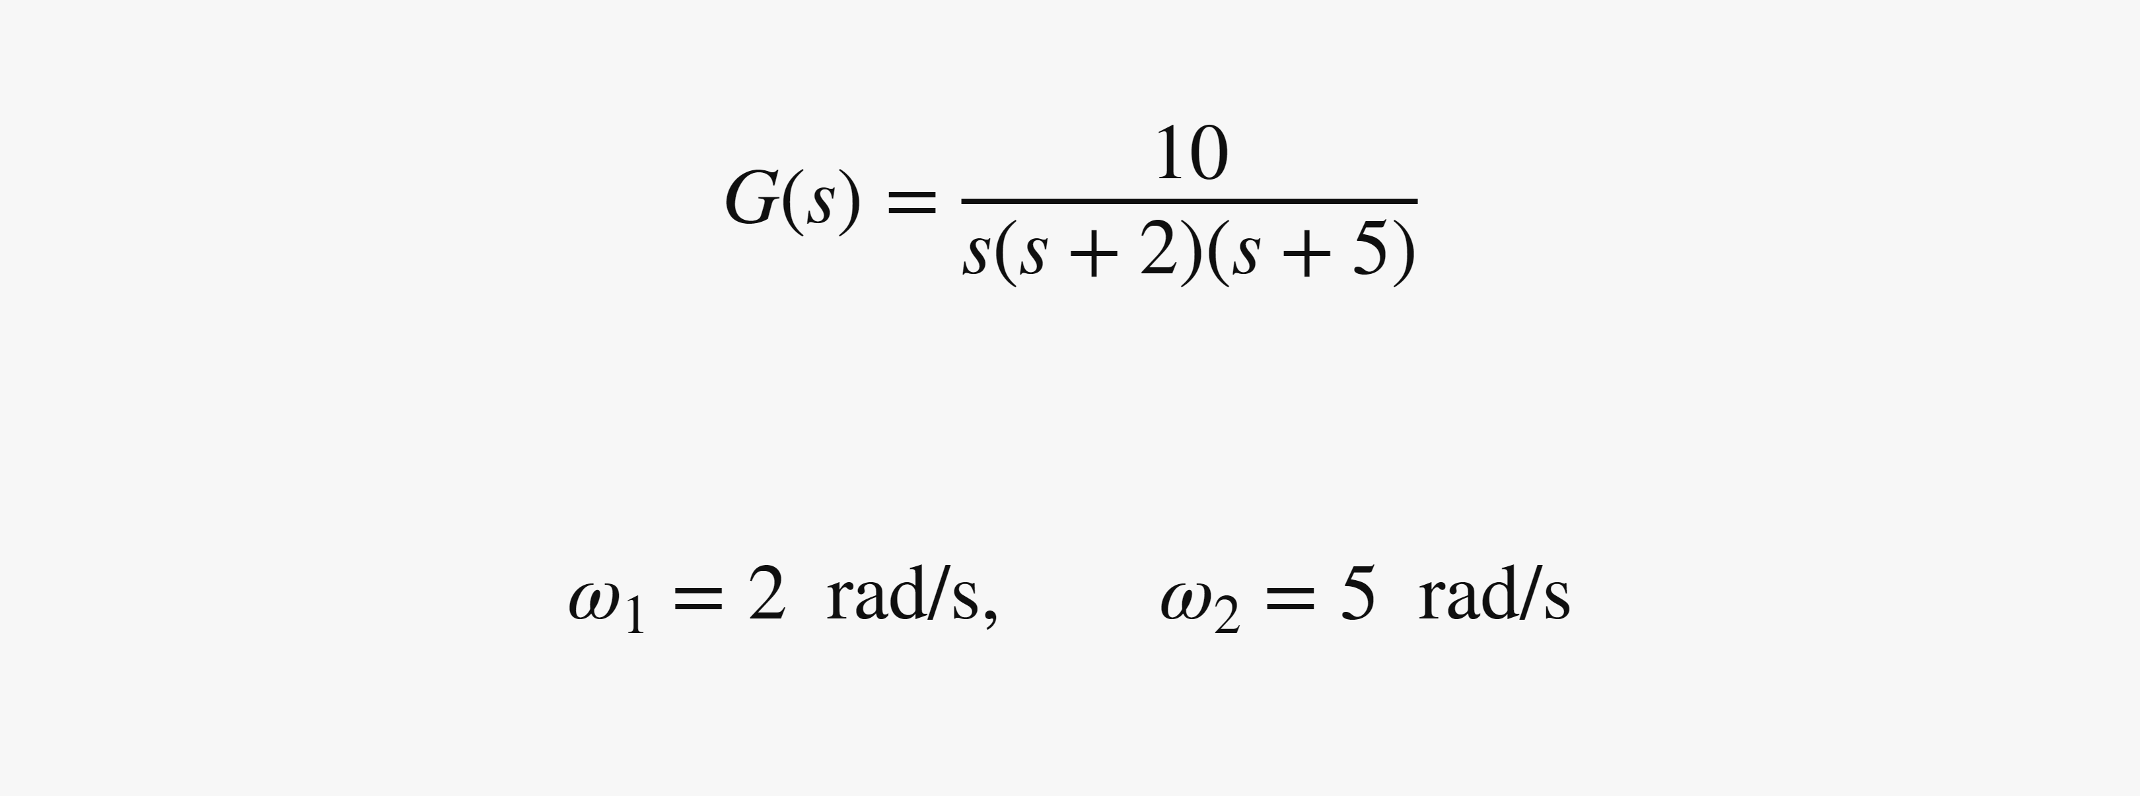
实验六
实验对象具有三个典型因子
积分环节使低频幅值斜率从−20 dB/dec开始。
▶
每个一阶极点再增加−20 dB/dec。
▶
相位变化在转折频率前后约两个十倍频程展开。
▶
3
Notes:
[Sources]
- E:\上课\自动控制原理\RichardC.DorfRobertH.Bishop-ModernControlSystems13thEd.-Pearson2017.pdf，PDF第549—590页
- E:\上课\自动控制原理\现代控制系统 第十3版_15244176.pdf，第8章
- E:\上课\自动控制原理\自动控制原理（双语）教学大纲（2024版）-人工智能.docx，实验6
- E:\上课\自动控制原理\《现代控制系统》中科大课堂配套PPT.pdf，频率响应法相关内容
[授课提示]
本页属于实验六 · 2学时，第3页。命令以 MATLAB / Control System Toolbox 为例。
本版公式由 MATLAB LaTeX 引擎渲染为PNG。正文和代码保持可编辑。
复现文件：F:\codex\slides_generation\tmp\labs_formula_20261022\render_lab_assets.m

Slide 4
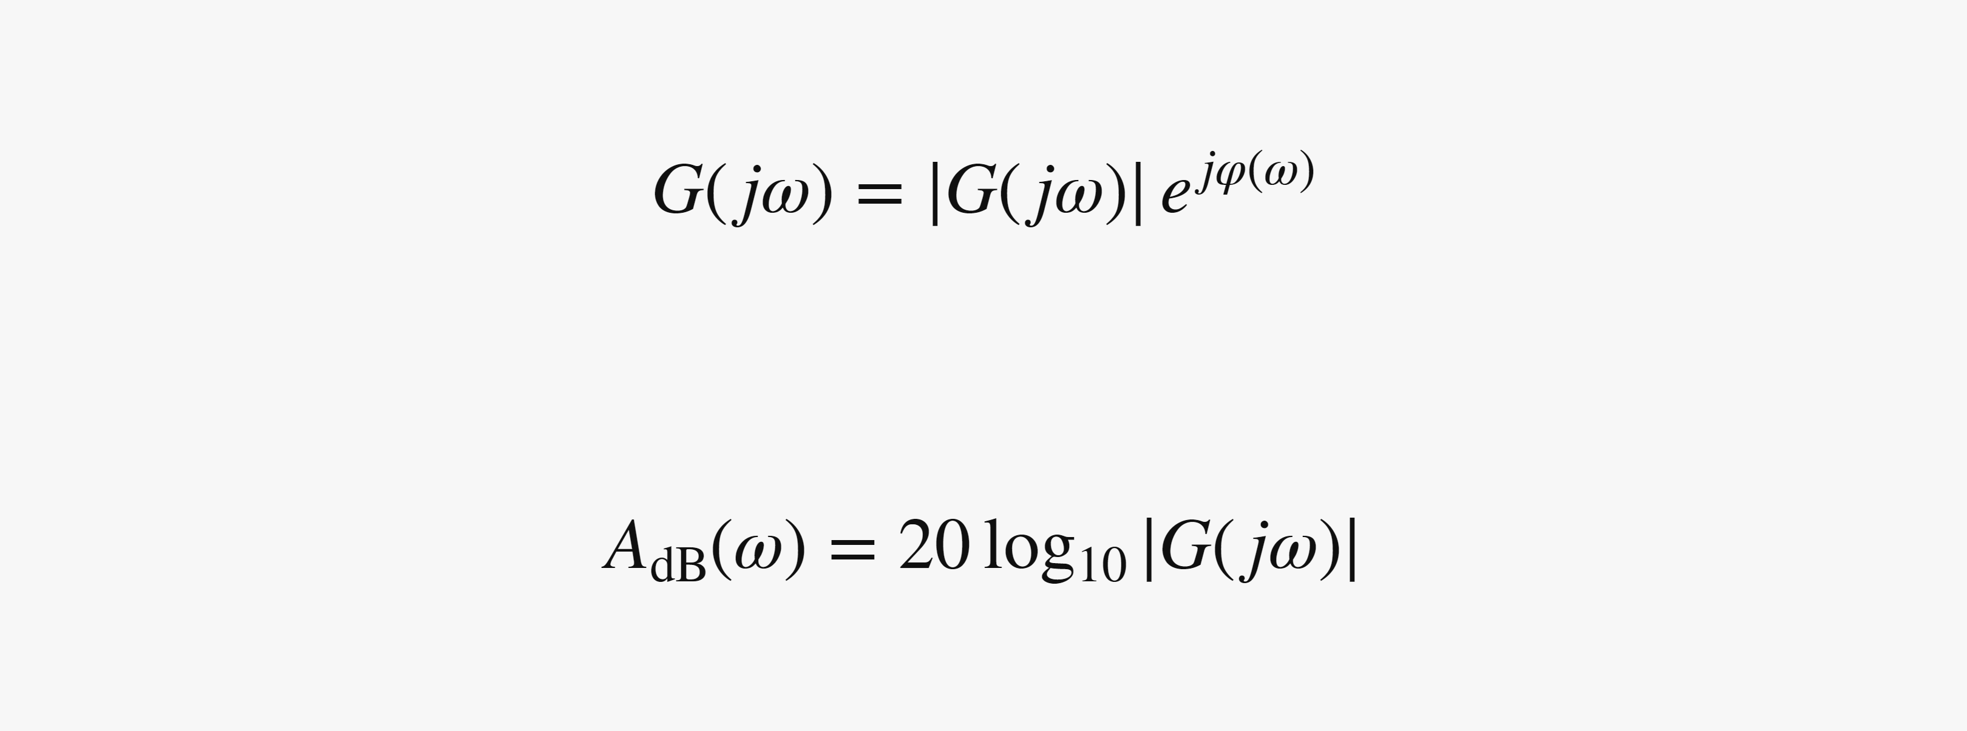
实验六
频率响应是传递函数在虚轴上的取值
幅值用dB表示便于将乘积变为相加。
▶
相位反映各因子的相位贡献。
▶
频率单位统一使用rad/s。
▶
4
Notes:
[Sources]
- E:\上课\自动控制原理\RichardC.DorfRobertH.Bishop-ModernControlSystems13thEd.-Pearson2017.pdf，PDF第549—590页
- E:\上课\自动控制原理\现代控制系统 第十3版_15244176.pdf，第8章
- E:\上课\自动控制原理\自动控制原理（双语）教学大纲（2024版）-人工智能.docx，实验6
- E:\上课\自动控制原理\《现代控制系统》中科大课堂配套PPT.pdf，频率响应法相关内容
[授课提示]
本页属于实验六 · 2学时，第4页。命令以 MATLAB / Control System Toolbox 为例。
本版公式由 MATLAB LaTeX 引擎渲染为PNG。正文和代码保持可编辑。
复现文件：F:\codex\slides_generation\tmp\labs_formula_20261022\render_lab_assets.m

Slide 5
实验六
MATLAB 频率响应入口
s = tf('s');
G = 10/(s*(s+2)*(s+5));
w = logspace(-1,2,500);
bode(G,w); grid on
[mag,ph] = bode(G,w);
mag_dB = 20*log10(squeeze(mag));
▶
使用logspace设置频率范围。
▶
读取幅值时注意数组维度。
▶
图中标注转折频率和斜率。
5
Notes:
[Sources]
- E:\上课\自动控制原理\RichardC.DorfRobertH.Bishop-ModernControlSystems13thEd.-Pearson2017.pdf，PDF第549—590页
- E:\上课\自动控制原理\现代控制系统 第十3版_15244176.pdf，第8章
- E:\上课\自动控制原理\自动控制原理（双语）教学大纲（2024版）-人工智能.docx，实验6
- E:\上课\自动控制原理\《现代控制系统》中科大课堂配套PPT.pdf，频率响应法相关内容
[授课提示]
本页属于实验六 · 2学时，第5页。命令以 MATLAB / Control System Toolbox 为例。
本版公式由 MATLAB LaTeX 引擎渲染为PNG。正文和代码保持可编辑。
复现文件：F:\codex\slides_generation\tmp\labs_formula_20261022\render_lab_assets.m

Slide 6
实验六
任务A：手工构造Bode渐近线
分解常数、积分和两个一阶极点因子。
▶
计算0.2 rad/s处的低频幅值基准。
▶
画出2和5 rad/s前后的幅值斜率。
▶
估计相位曲线并注明各因子贡献。
▶
6
Notes:
[Sources]
- E:\上课\自动控制原理\RichardC.DorfRobertH.Bishop-ModernControlSystems13thEd.-Pearson2017.pdf，PDF第549—590页
- E:\上课\自动控制原理\现代控制系统 第十3版_15244176.pdf，第8章
- E:\上课\自动控制原理\自动控制原理（双语）教学大纲（2024版）-人工智能.docx，实验6
- E:\上课\自动控制原理\《现代控制系统》中科大课堂配套PPT.pdf，频率响应法相关内容
[授课提示]
本页属于实验六 · 2学时，第6页。命令以 MATLAB / Control System Toolbox 为例。
本版公式由 MATLAB LaTeX 引擎渲染为PNG。正文和代码保持可编辑。
复现文件：F:\codex\slides_generation\tmp\labs_formula_20261022\render_lab_assets.m

Slide 7
实验六
任务B：精确曲线与渐近线比较
绘制0.1—100 rad/s的精确Bode图。
▶
在0.2、1、2、5、10、50 rad/s读取幅值和相位。
▶
计算渐近线误差最大的频率点。
▶
解释转折频率附近误差较大的原因。
▶
7
Notes:
[Sources]
- E:\上课\自动控制原理\RichardC.DorfRobertH.Bishop-ModernControlSystems13thEd.-Pearson2017.pdf，PDF第549—590页
- E:\上课\自动控制原理\现代控制系统 第十3版_15244176.pdf，第8章
- E:\上课\自动控制原理\自动控制原理（双语）教学大纲（2024版）-人工智能.docx，实验6
- E:\上课\自动控制原理\《现代控制系统》中科大课堂配套PPT.pdf，频率响应法相关内容
[授课提示]
本页属于实验六 · 2学时，第7页。命令以 MATLAB / Control System Toolbox 为例。
本版公式由 MATLAB LaTeX 引擎渲染为PNG。正文和代码保持可编辑。
复现文件：F:\codex\slides_generation\tmp\labs_formula_20261022\render_lab_assets.m

Slide 8
实验六
任务C：由数据辨识模型
仅使用给定离散频率点的幅值与相位数据。
▶
由低频斜率判断原点极点个数。
▶
由斜率变化估计两个转折频率。
▶
建立估计模型并与原模型Bode图叠加验证。
▶
8
Notes:
[Sources]
- E:\上课\自动控制原理\RichardC.DorfRobertH.Bishop-ModernControlSystems13thEd.-Pearson2017.pdf，PDF第549—590页
- E:\上课\自动控制原理\现代控制系统 第十3版_15244176.pdf，第8章
- E:\上课\自动控制原理\自动控制原理（双语）教学大纲（2024版）-人工智能.docx，实验6
- E:\上课\自动控制原理\《现代控制系统》中科大课堂配套PPT.pdf，频率响应法相关内容
[授课提示]
本页属于实验六 · 2学时，第8页。命令以 MATLAB / Control System Toolbox 为例。
本版公式由 MATLAB LaTeX 引擎渲染为PNG。正文和代码保持可编辑。
复现文件：F:\codex\slides_generation\tmp\labs_formula_20261022\render_lab_assets.m

Slide 9
实验六
结果记录应包含定量读图
手工渐近线、精确Bode图和误差曲线。
▶
关键频率点的幅值、相位数据表。
▶
估计转折频率和模型参数。
▶
估计模型与真实模型的最大幅相误差。
▶
9
Notes:
[Sources]
- E:\上课\自动控制原理\RichardC.DorfRobertH.Bishop-ModernControlSystems13thEd.-Pearson2017.pdf，PDF第549—590页
- E:\上课\自动控制原理\现代控制系统 第十3版_15244176.pdf，第8章
- E:\上课\自动控制原理\自动控制原理（双语）教学大纲（2024版）-人工智能.docx，实验6
- E:\上课\自动控制原理\《现代控制系统》中科大课堂配套PPT.pdf，频率响应法相关内容
[授课提示]
本页属于实验六 · 2学时，第9页。命令以 MATLAB / Control System Toolbox 为例。
本版公式由 MATLAB LaTeX 引擎渲染为PNG。正文和代码保持可编辑。
复现文件：F:\codex\slides_generation\tmp\labs_formula_20261022\render_lab_assets.m

Slide 10
实验六
实验报告应包含
因子分解和渐近线构造过程。
▶
精确曲线及关键频率读数。
▶
频域辨识步骤和估计模型。
▶
误差来源与频域分析结论。
▶
10
Notes:
[Sources]
- E:\上课\自动控制原理\RichardC.DorfRobertH.Bishop-ModernControlSystems13thEd.-Pearson2017.pdf，PDF第549—590页
- E:\上课\自动控制原理\现代控制系统 第十3版_15244176.pdf，第8章
- E:\上课\自动控制原理\自动控制原理（双语）教学大纲（2024版）-人工智能.docx，实验6
- E:\上课\自动控制原理\《现代控制系统》中科大课堂配套PPT.pdf，频率响应法相关内容
[授课提示]
本页属于实验六 · 2学时，第10页。命令以 MATLAB / Control System Toolbox 为例。
本版公式由 MATLAB LaTeX 引擎渲染为PNG。正文和代码保持可编辑。
复现文件：F:\codex\slides_generation\tmp\labs_formula_20261022\render_lab_assets.m

Slide 11
实验六
离开实验室前检查
为什么每个一阶极点改变−20 dB/dec斜率？
▶
相位曲线为何不是在转折频率处突变？
▶
仅靠幅频曲线是否总能唯一确定模型？
▶
提交手工图、脚本、数据表和辨识结果。
▶
11
Notes:
[Sources]
- E:\上课\自动控制原理\RichardC.DorfRobertH.Bishop-ModernControlSystems13thEd.-Pearson2017.pdf，PDF第549—590页
- E:\上课\自动控制原理\现代控制系统 第十3版_15244176.pdf，第8章
- E:\上课\自动控制原理\自动控制原理（双语）教学大纲（2024版）-人工智能.docx，实验6
- E:\上课\自动控制原理\《现代控制系统》中科大课堂配套PPT.pdf，频率响应法相关内容
[授课提示]
本页属于实验六 · 2学时，第11页。命令以 MATLAB / Control System Toolbox 为例。
本版公式由 MATLAB LaTeX 引擎渲染为PNG。正文和代码保持可编辑。
复现文件：F:\codex\slides_generation\tmp\labs_formula_20261022\render_lab_assets.m

Slide 12
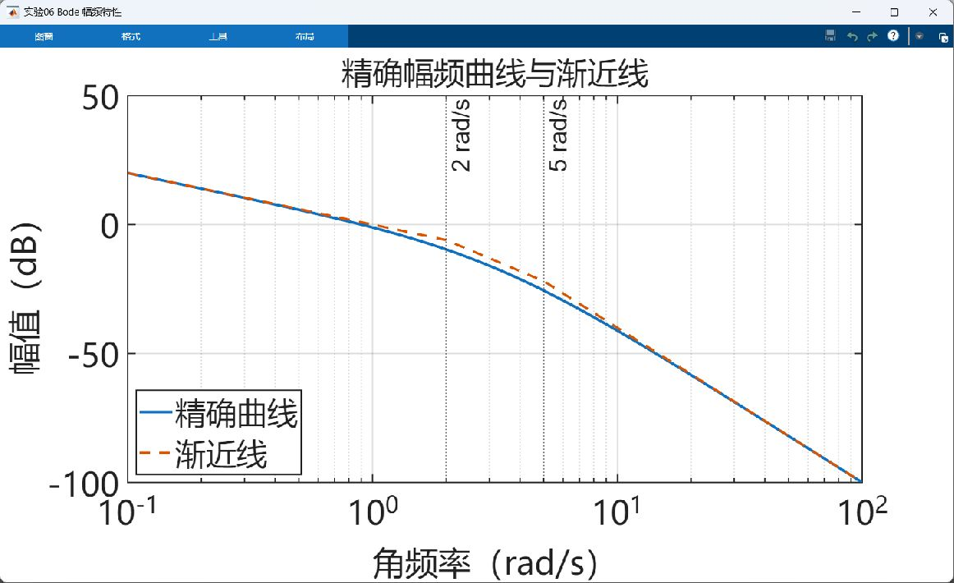
实验六
MATLAB 运行结果参考
每经过一个一阶极点，渐近线斜率再下降20 dB/dec。
12
Notes:
实际运行截图。MATLAB R2025b。数据来源：本实验原有模型。
图形：F:\codex\slides_generation\tmp\labs_formula_20261022\assets\lab06.fig
复现：render_lab_assets.m 和 show_lab_figures.m。
实验08示例控制器：C(s)=60(s+2)/(s+12)，用于对照，并非唯一解。

